Slide 1
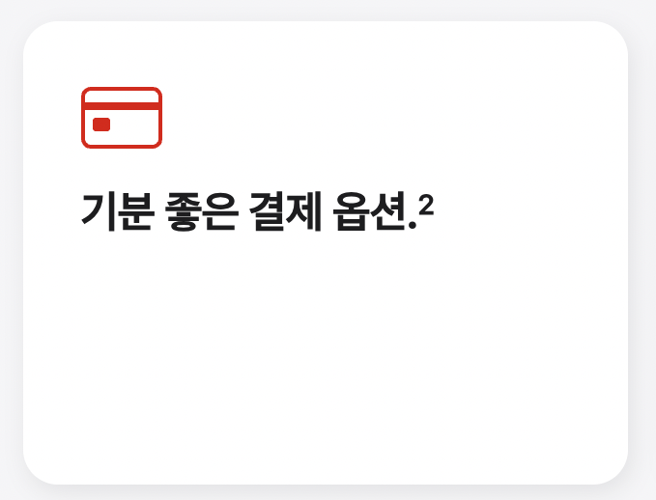

Project 3. EDA
캐글 사이트에 있는 데이터 셋을 이용한 시각화 프로젝트
: House Rent Prediction Dataset
2023.12.6 | 데이터 애널리스트 6기 정혜영

Slide 2
목차
프로젝트 정의, 목적
2. 데이터 셋의 구조 및 특징
3. 탐색적 데이터 분석과 시각화 결과
4. 향후 계획 및 맺음말
5. 질의 응답

Slide 3
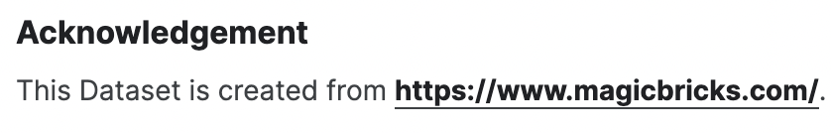

House Rent Prediction Dataset
1. 프로젝트 정의, 목적
인도에서 가장 많이 쓰는 부동산 사이트 순위 2. ‘매직브릭스’
프로젝트 정의
우리나라의 직방 사이트 격인 인도의 부동산 사이트 데이터를 통해 실제 인도 대도시별 임대 매물 특징과 임대 부동산 시장을 분석
활용
부동산의 시장 가치 파악이나 시장 임대료 산정
Notes:
이를 통해 매물

Slide 4
House Rent Prediction Dataset
1. 프로젝트 정의, 목적
인구 1000만이 넘는 인도 도시 6개
IT로 유명한 도시
뭄바이
델리
벵갈로르
하이데라바드
첸나이
콜카타
목적
도시별 임대매물 특징 파악과
임대료 예측을 위한 6개 대도시 제곱 피트당 임대료 분석
Notes:
이를 통해 매물

Slide 5
House Rent Prediction Dataset
1-1 프로젝트 범위
2023-12-05 기준
: 주택 가격 영향 요소 파악 및 특징 시각화
추후 과제
데이터 수집
(Kaggle)
변수 정보
파악
데이터
전처리
EDA
예측 모형
설계
불필요한 변수 삭제
변수 분포 파악
임대료 이상치 파악
변수 분할
카테고리 변수 변환
로그 스케일링
임대료 상관관계 분석
도시별 임대 특징 분석
4746개의 데이터
Notes:
프로젝트의 범위에서 언제 기준 / 몇 개의 데이터 /

Slide 6
House Rent Prediction Dataset
2. 데이터 셋의 구조 및 특징
House Rent Data.csv
12개의 행 / 4746개의 데이터
데이터 셋 분석 목적 : 임대료 예측
종속 변수: Rent(임대료)
그룹화 변수: City(도시)
인도 핵심 도시 6곳(인구수) :
뭄바이 > 델리 > 벵갈로르 > 하이데라바드 > 첸나이 > 콜카타
오브젝트형 8개
수치형 4개
아이디 컬럼 없음
결측치 없음
Notes:
수치형인 데이터에도

Slide 7
2. 데이터 셋의 구조 및 특징 – 변수 살펴보기
About the dataset (12columns)
BHK: Number of Bedrooms, Hall, Kitchen. 침실, 홀, 주방 개수
Rent: Rent of the Houses/Apartments/Flats. 임대료
Size: Size of the Houses/Apartments/Flats in Square Feet. 제곱 피트 단위의 크기
Floor: Houses/Apartments/Flats situated in which Floor and Total Number of Floors (Example: Ground out of 2, 3 out of 5, etc.) 주택 건물의 총 층수와 주택이 위치한 층수 정보 (예: 5층 중 3층) first floor, ground floor 의 차이 있음
Area Type: Size of the Houses/Apartments/Flats calculated on either Super Area or Carpet Area or Build Area..
Area Locality: Locality of the Houses/Apartments/Flats. 주택/아파트/플랫 지역성
City: City where the Houses/Apartments/Flats are Located. 주택/아파트/플랫 위치한 도시
Furnishing Status: Furnishing Status of the Houses/Apartments/Flats, either it is Furnished or Semi-Furnished or Unfurnished. 가구 유무
Tenant Preferred: Type of Tenant Preferred by the Owner or Agent. 어떤 임차인에게 선호되는지
Bathroom: Number of Bathrooms. 욕실의 수
Point of Contact: Whom should you contact for more information regarding the Houses/Apartments/Flats. 컨택 포인트
Notes:
어떤 임차인 선호인지, 가구 유무

Slide 8
데이터 셋의 구조 및 특징
2-1. 변수 삭제와 변환
변수 삭제
Posted On(공고 날짜) : 2022년 4~7월 기간의 단기간의 데이터로 시계열 분석을 통해
임대료 경향성을 분석 하기에 부적합 판단
변수 분할
Floor(총 층의 몇 층 ) : TotalFloor(총 건물 층수)와 RentFloor(임대층) 으로 astype(int) 로 분할
3 out of 5
ground out of 5
Ex) RentFloor: 3
TotalFloor: 5
Lower basement 지하: -2,
Upper basement 반지하: -1
ground: 0

Slide 9
데이터 셋의 구조 및 특징
2-2 요약통계량 확인
이상점 : Rent(임대료) 중앙값(16000)과 평균(34993) 약 2배정도의 차이가 보임
=> 이상치 존재할 것으로 예상됨, 확인 필요
이상측 확인결과
=> 임대료 이상치 151개 파악됨 (전체 0.032% 비중)

Slide 10
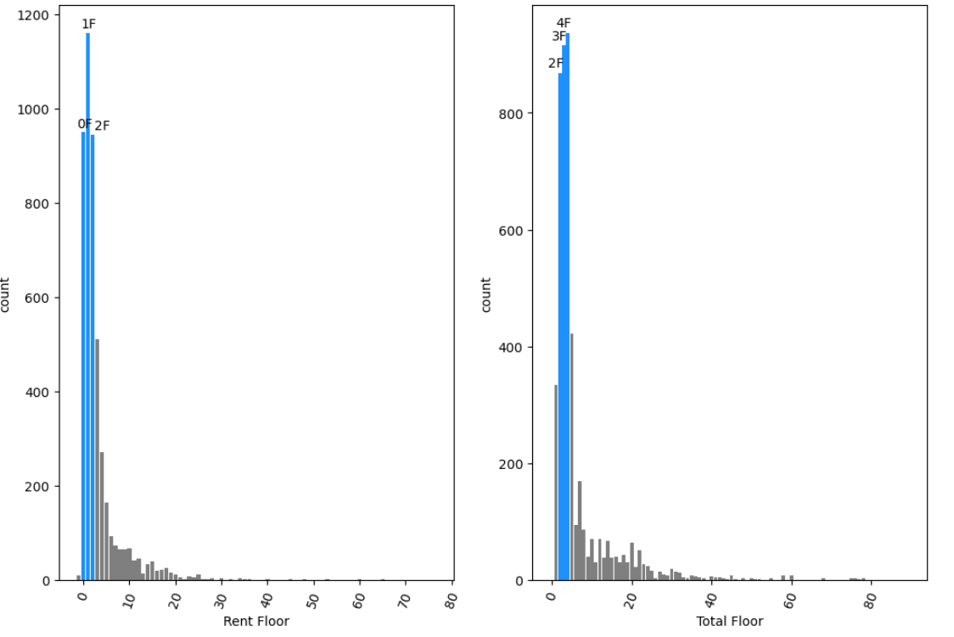
3. 탐색적 데이터 분석과 시각화 결과
임대매물 층의 개수 Bar Graph
Rent Floor: 1> 0(Ground)>2F
Total Floor: 4>3>2F
RentFloor max: 76
TotalFloor max: 89
매물 층수의 범위는 크나
대부분 저층 분포

Slide 11
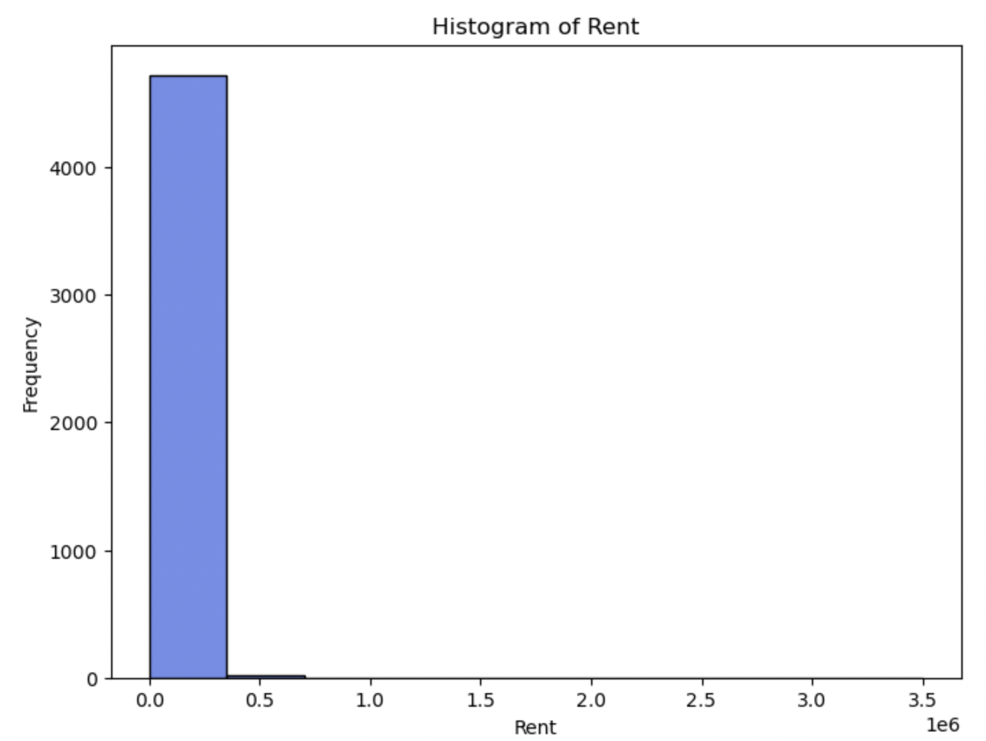
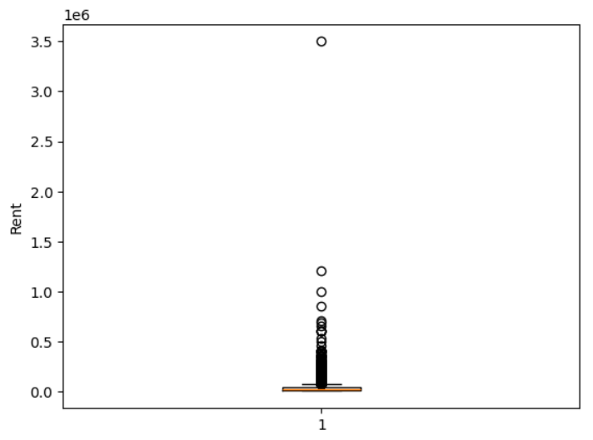
House Rent Prediction Dataset
3. 탐색적 데이터 분석과 시각화 결과
임대료(Rent)의 데이터 분포 알아보기 1.'히스토그램'
2. 임대료의＇박스 플롯'
한쪽으로 쏠려있는 모습
Rent 3.5의 값 다른 결측치와 2배 이상 차이가 보인다
=> 분포의 치우침이 심함
극심한 이상치 1개
평균과 2배정도 차이남으로 대체하기 어렵다고
판단하여 해당 이상치 제거

Slide 12
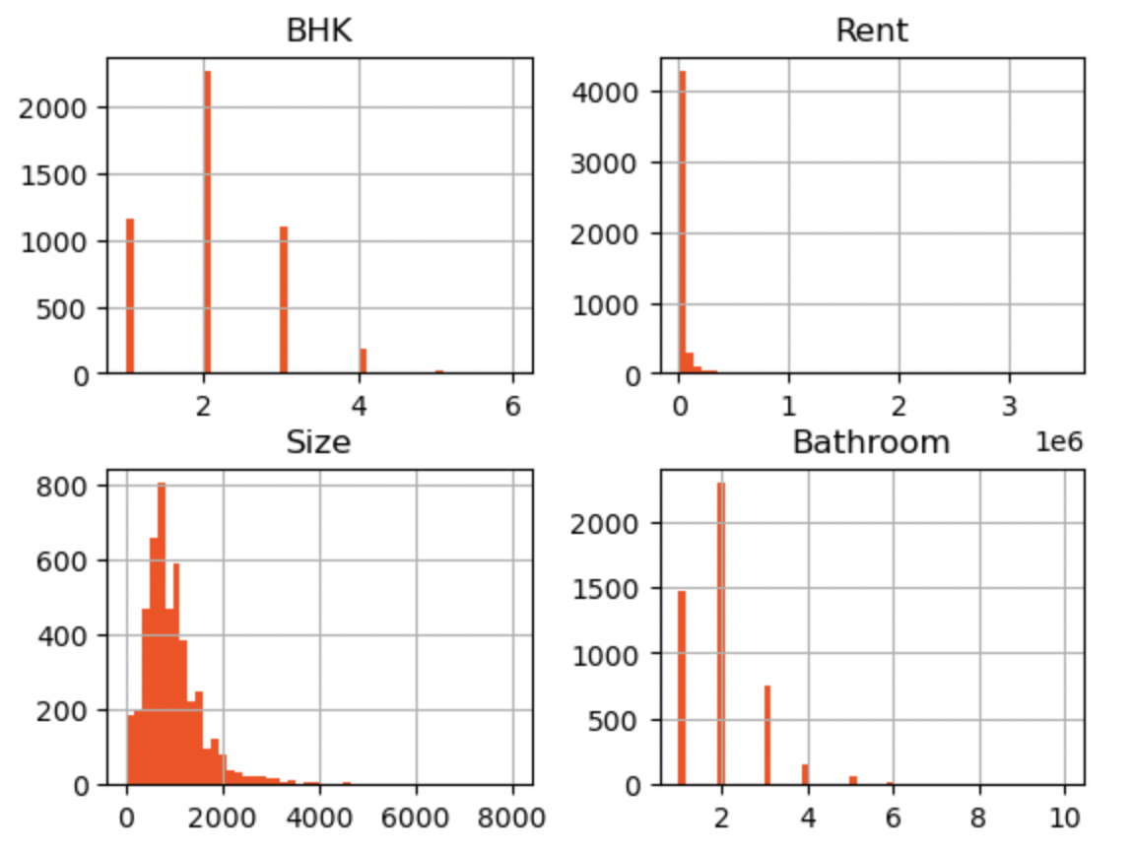
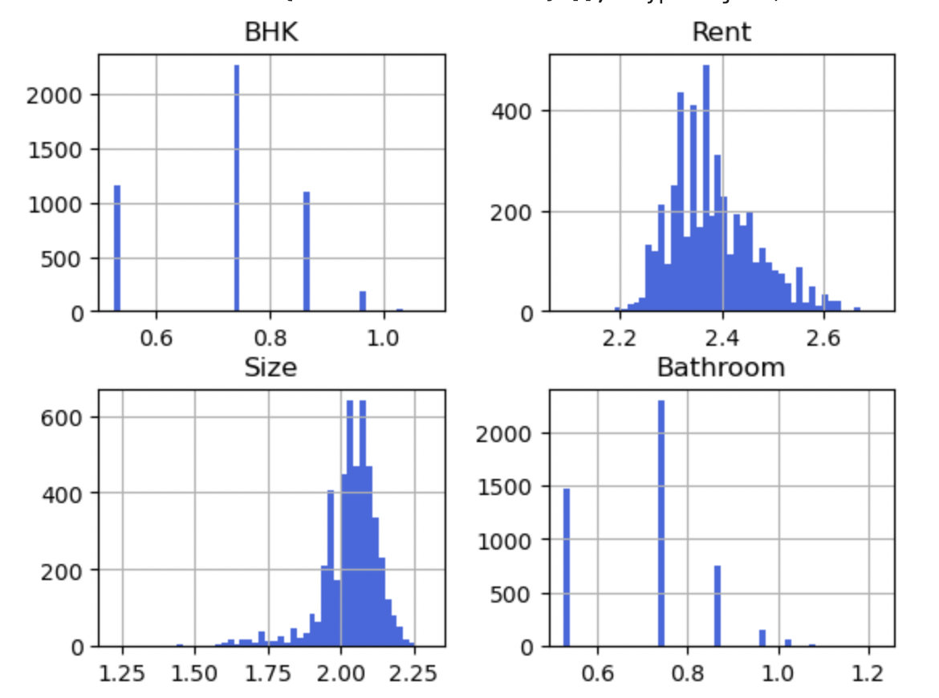
3. 탐색적 데이터 분석과 시각화 결과
연속형 변수 > 로그 스케일링
*연속형 변수 (BHK, Rent, Size, Bathroom)의 히스토그램
전처리 과정 : Rent, Size변수에서 데이터들의 단위값 차이가 심해 데이터가 편중됨
=> 추후 모델 개발시 성능을 높이고 데이터 이해도를 높이기 위해 로그 스케일링 진행
로그 변환전 연속형 변수 분포
로그 스케일링 후
단위의 차이를 줄여 정규분포 모양(종형)에 가깝게 표현

Slide 13
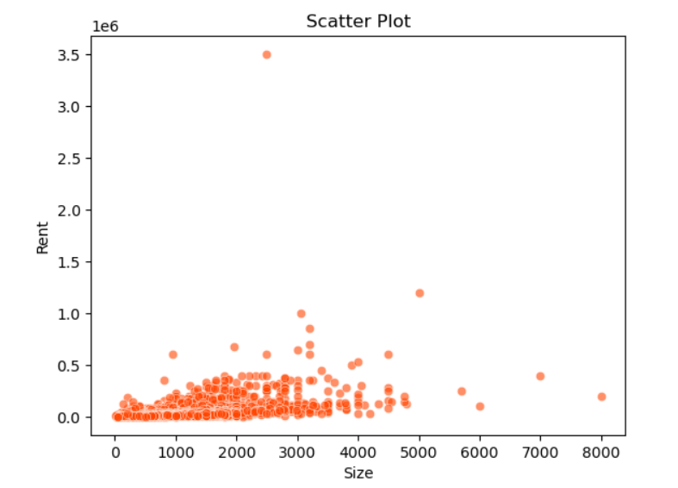
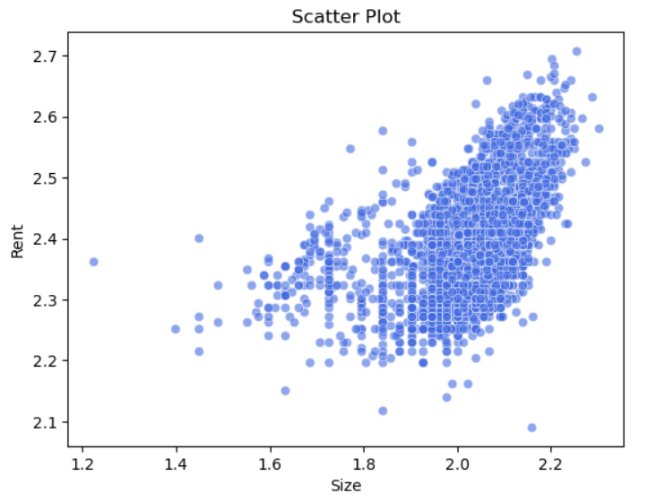
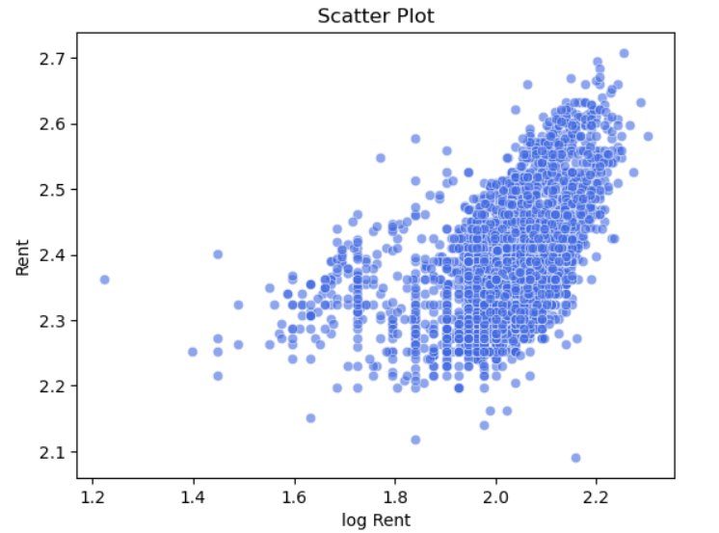
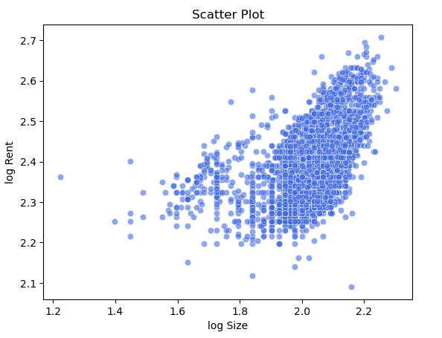
3. 탐색적 데이터 분석과 시각화 결과
Rent – Size Scatter Plot
상관관계 파악이 어려움
양의 상관관계가 보여짐

Slide 14
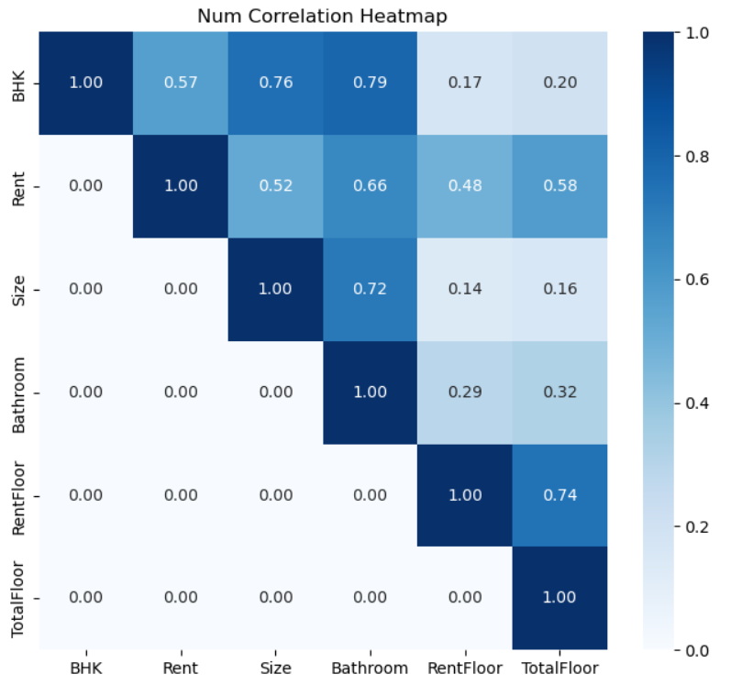
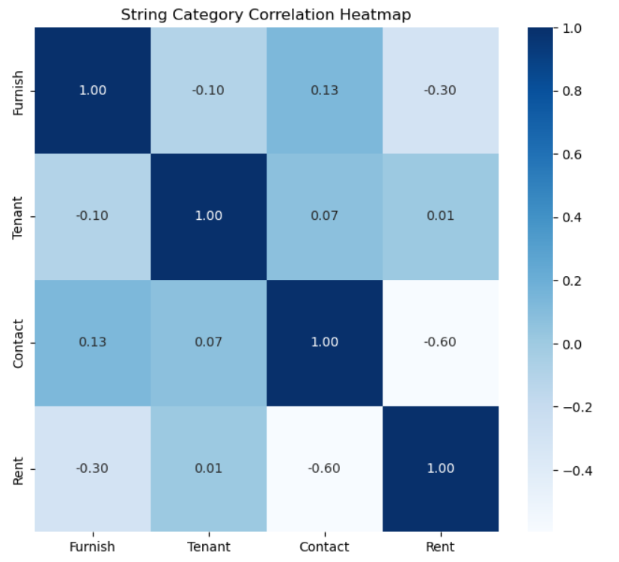
3. 탐색적 데이터 분석과 시각화 결과
수치형 변수와 문자형 카테고리 변수의 상관분석 - Heatmap
1. 수치형의 히트맵
(수치형 카테고리 ; RentFloor, TotalFloor
수치형 변수; BHK, Rent, Size, Bathroom)
2. 문자형 카테고리의 히트맵 “스피어만 상관계수“ 사용
(문자형 카테고리 : 'Tenant Preferred’, 'Point of Contact’, 'Point of Contact’)

Slide 15
3. 탐색적 데이터 분석과 시각화 결과
Rent(종속변수)와의 상관계수 값 정리
Rent 와 | 상관계수 값
Bathroom | 0.66
Contact | -0.6
TotalFloor | 0.58
BHK | 0.57
RenFloor | 0.48
Size | 0.52
Furnish | -0.3
Tenant | 0.1
각 문자열 카테고리 데이터의 순서임
'Contact Owner' < 'Contact Agent'
화장실의 수가 많을수록 가격의 양의 상관관계에 영향이 가장 높게 측정됨
Top 3: Bathroom, Contact, TotalFloor
'Unfurnished' < 'Semi-Furnished' < 'Furnished'
'Bachelors' < 'Bachelors/Family' < 'Family'

Slide 16
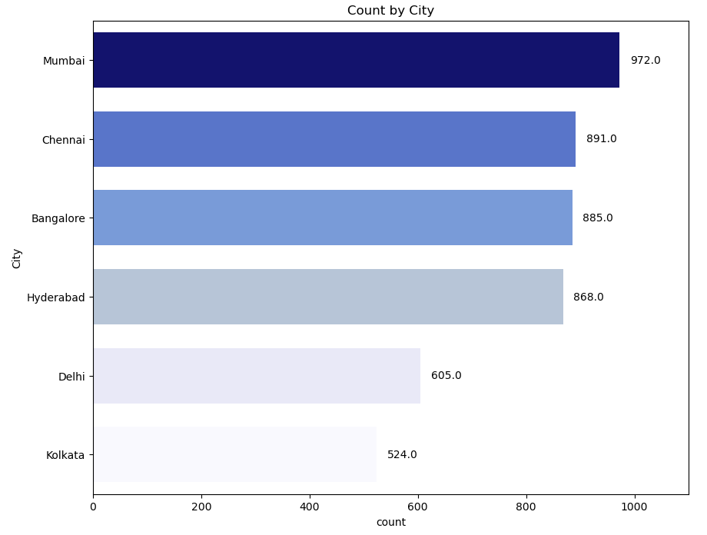
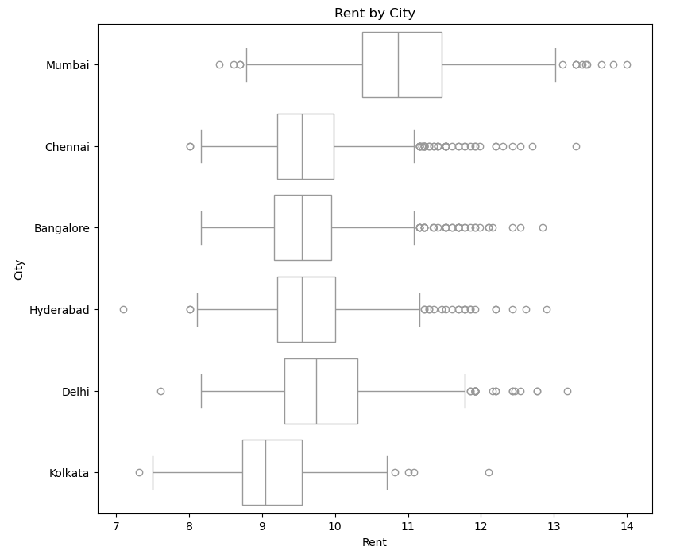
3. 탐색적 데이터 분석과 시각화 결과
도시별 매물수와 박스플롯
뭄바이의 매물이 가장 많고 임대료의 중앙값도 높음 > 수요가 가장 많은 지역
콜카타의 매물이 가장 적고 임대료의 중앙값도 낮음
첸나이, 벵갈루루, 하데라바드: 매물 수와 박스 플롯의 형태도 비슷하게 나타남 => ANOVA 분석을 통해 명확한 분석 필요함
Notes:
이상치의 값

Slide 17
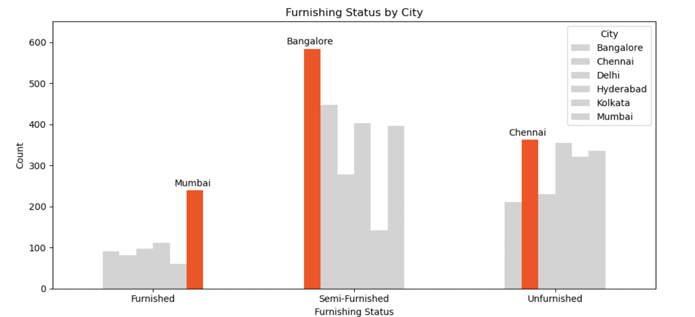
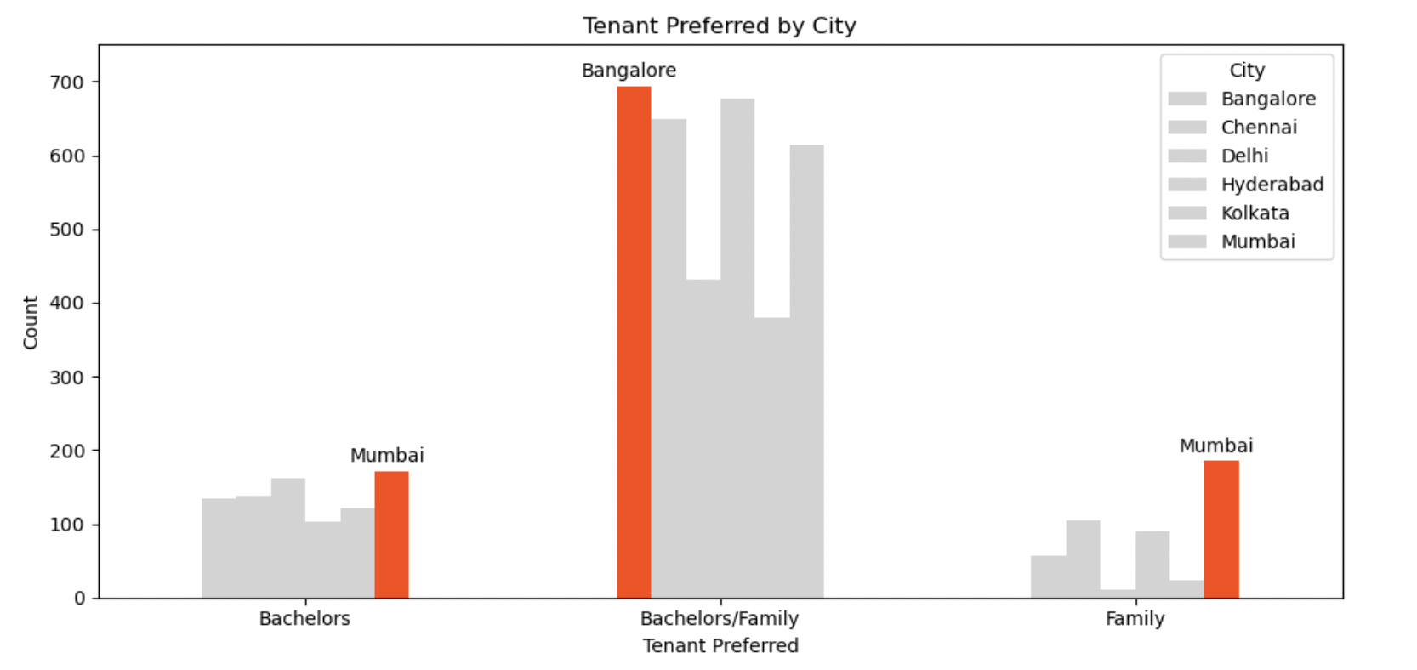
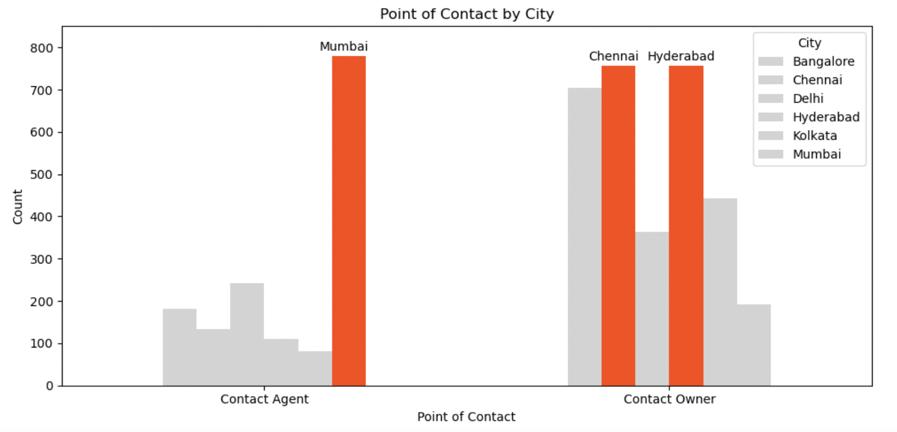
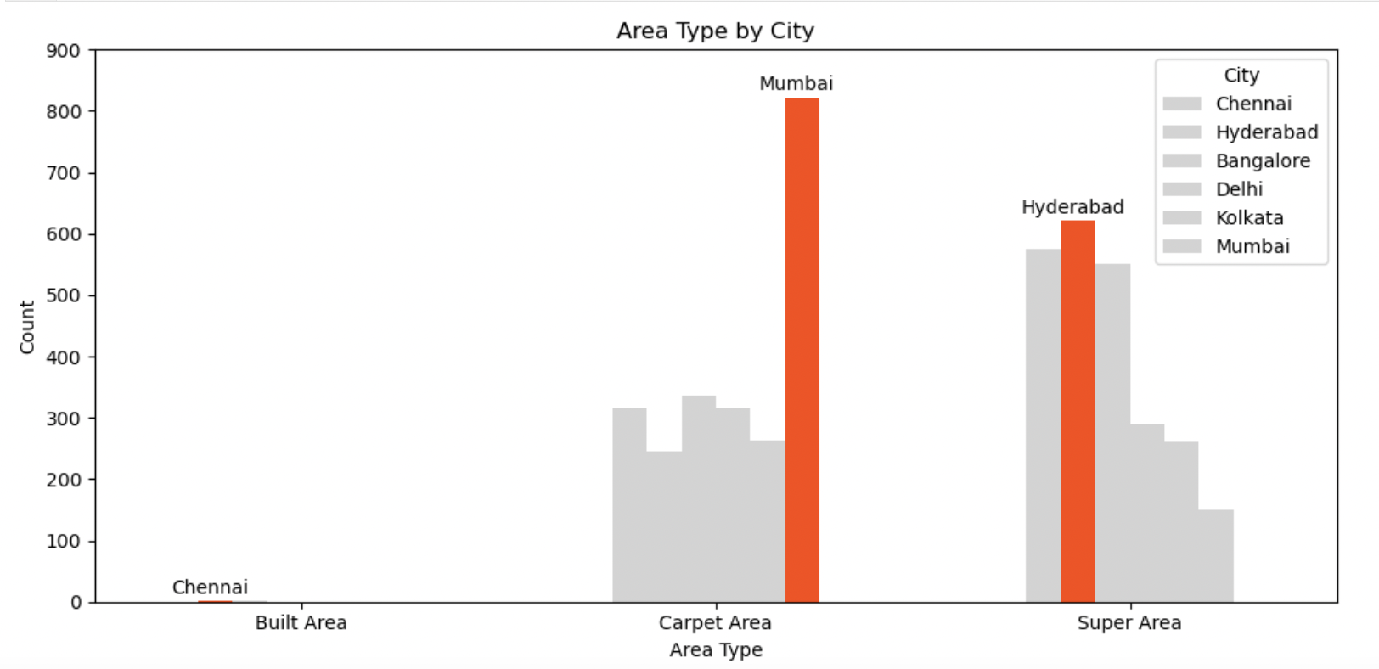
3. 탐색적 데이터 분석과 시각화 결과 | 카테고리 변수별 6개 도시별 개수
뭄바이는 다른 도시에 비해 가구가 포함된 임대건의 수가 많음
가족이 선호할 임대 매물은 뭄바이의 비율이 높음
에이전트 비율이 뭄바이가 높음(6개 도시 중 오너보다 에이전트 건수가 더 많은 도시)

Slide 18
3. 탐색적 데이터 분석과 시각화 결과
카테고리 변수별 6개 도시별 개수 결론
-앞서 박스플롯에서 다른 도시들과 중위값과 평균의 높았던 뭄바이가 특성별 랭킹에서 도드라지는 부분 보여짐
=> 빌트인 가구의 매물수가 다른 지역과 비교했을 때 2배 이상 높음
=> 가족이 선호하는 집의 수가 상대적으로 높음
=> 컨택유형이 에이전트인 경우가 6도시 중에서 유일하게 오너 비율 보다 높음
“임대료에 영향을 주는 중요한 변수가 아닐까?”
- 박스플롯에서도 모양이 비슷했던 도시 첸나이, 하데라바드는 각각의 특성에서 모두 비슷한 수치를 보임
-> 추후 ANOVA 분석을 통해 임대료 평균 분산 분석

Slide 19
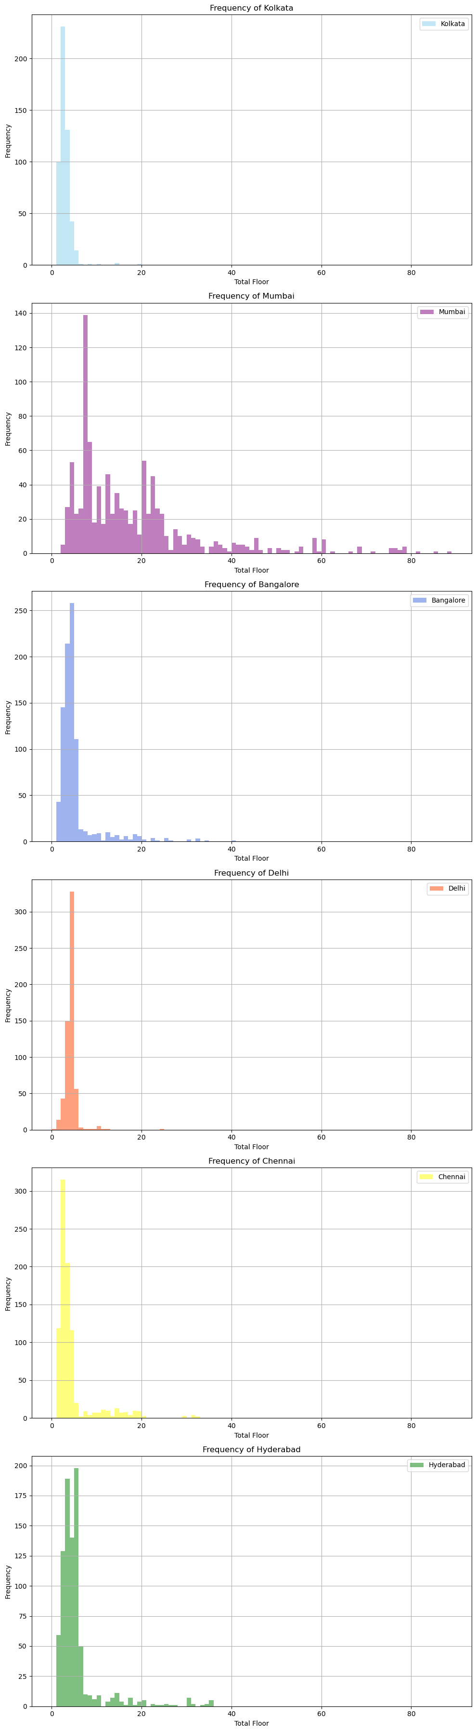
3. 탐색적 데이터 분석과 시각화 결과
도시별 임대 매물 층수 분포 히스토그램
콜카타
벵갈로르
첸나이
뭄바이
델리
하이데라바드
- 뭄바이를 제외한 5개의 도시 모두 저층에 데이터 밀도가 집중됨
- 뭄바이는 상대적으로 층수의 밀도가 퍼져 있는 것으로 보임

Slide 20
House Rent Prediction Dataset
4. 향후 과제 및 마무리
결론
추후 과제
전체 지역에서 봤을 때 임대료와 상관관계가 가장 큰 값은 화장실의 수
매물 특징과 요약통계량 등이 비슷한 도시를 같은 그룹으로 묶어 하나의 예측모형 사용이 가능할 것 같다.
나머지는 도시별 특징이 뚜렷하게 구분되어 인도 도시별 예측모형을 만드는 것이 바람직할 것으로 예상된다.
도시별로도 이상치가 있었는데 이상치 처리에 대한 부분 고민해봐야 할 것 같다. > 상한 임계값, 하한 임계값으로 대체하여 예측 모형 정규화 할지 결정
예측 모형
설계
- 모델링에 방해되는 도시별 이상치 처리
- 도시별 상관계수 구하기
- 도시간 ANOVA 분석을 통해 차이와 공통점 분석

Slide 21
5. 질의응답
Q&A

